Slide 2
Bienestar-mindfulness
Ejercicio mental con enfoque en la suavidad Realiza el siguiente ejercicio mental que te ayudará a mejorar tu concentración antes de empezar.
https://youtu.be/1iPwm62dbxU

Slide 3
Técnicas y Metodologías de la Innovación
Semana 10
Determinación del concepto

Slide 4
Actualmente, cuando un producto o servicio está en la fase de idea no le hemos dado más información o detalle, es solamente un bosquejo. Es decir, no hemos trabajado en asociarlo con nuestro cliente o usuario, así como el análisis del mercado a donde va dirigido. Es en este momento que es importante indagar hacia dónde lo queremos llevar en términos de alcance y funcionalidad y se decide en este punto. En esta fase de la metodología del diseño es cuando se cumple la premisa de “el concepto es la materialización de las ideas de un producto o servicio”.

Slide 5
Análisis funcional
Descomposición Describir la función principal del producto
o servicio.
El análisis o descomposición funcional del producto o servicio (PoS) es una técnica que describe las funciones del producto y la relación que estas mantienen mediante una estructura jerárquica.
El objetivo del análisis funcional es representar la jerarquía de los procesos del sistema en diferentes niveles de abstracción.
Se debe considerar que la funcio-nalidad del producto/servicio debe quedar completamente representada.
Identificar subfunciones primarias.
Descomposición funcional
Identificar funciones auxiliares.
Identificar funciones secundarias, terciarias, etcétera.
Brainstorming

Slide 6
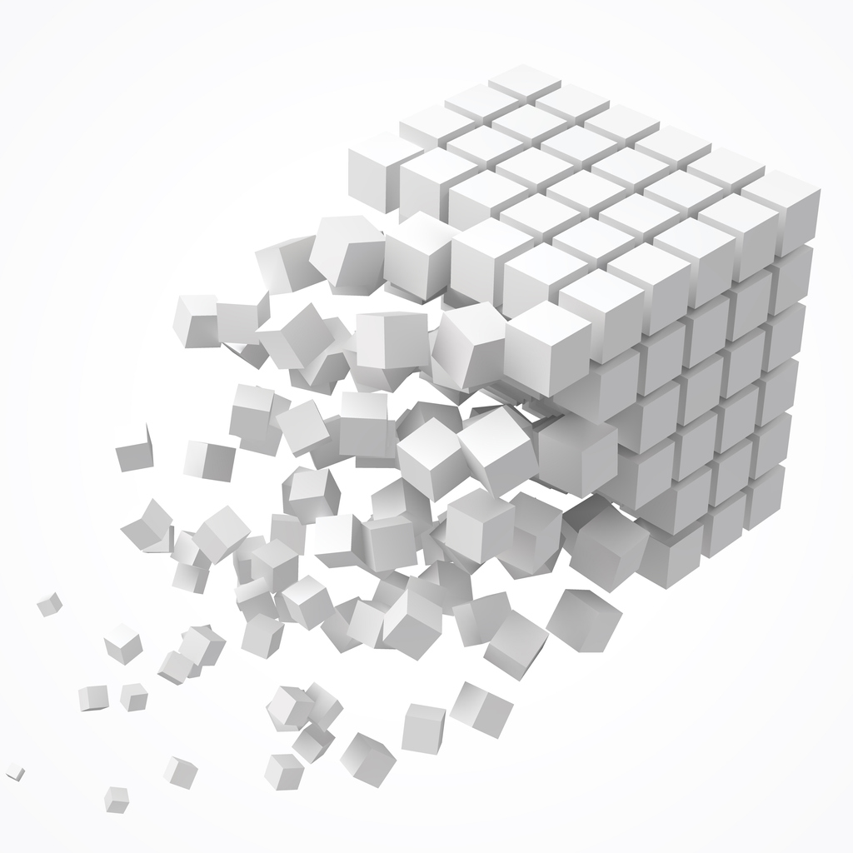
Generación de conceptos: matriz morfológica
El análisis morfológico es una técnica combinatoria de ideación creativa consistente en descomponer un concepto o problema en sus elementos esenciales o estructuras básicas para posterior-mente volver a formar combinaciones de implementación satisfactorias.
Los principios fundamentales de un análisis morfológico son los siguientes:
1.
Descompone un problema complejo en problemas más simples.
Genera soluciones para cada problema simple.
Recompone soluciones para el problema complejo desde las soluciones para los problemas simples.
2.
3.

Slide 7
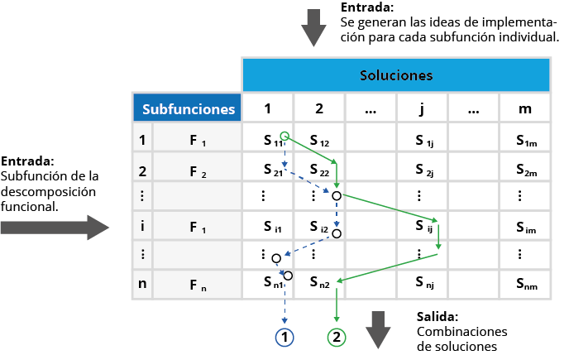
Generación de conceptos: matriz morfológica
Finalmente se conciben más de una combinación de soluciones de implementación formadas por al menos una solución de implementación por cada subfunción.
Brainstorming

Slide 8
Selección del concepto: matriz de Pugh
La matriz de selección de alternativas de Pugh permite evaluar cada alternativa obtenida de la matriz morfológica, contrastándola con diversos criterios de selección y su importancia o pesos asociados. Es una herramienta cuantitativa que permite comparar opciones entre sí mediante un arreglo multidimensional (una matriz de decisiones). Su aplicación más habitual es durante la fase de diseño de un producto, ya sea completamente nuevo o una actualización de uno existente.

Slide 9
Reflexiona sobre lo aprendido en el tema y responde lo siguiente.
•
Elabora un cuadro comparativo del análisis funcional y técnicas para establecer soluciones de implementación.
Analiza cómo la información del QFD y matriz morfológica es usada en la matriz de selección de conceptos.
•

Slide 10
Utilizar diversas herramientas y técnicas que nos permitan analizar e identificar la mejor opción para trabajar, empleando diferentes criterios y clasificaciones predeterminadas es una gran ventaja. Como vimos en este tema, es de suma importancia contar con la información adecuada para la toma de decisiones, que a su vez, nos permite tener certeza de que lo que estamos desarrollando estará realmente enfocado a la misión y visión de la organización que desarrolla el producto o servicio. Así mismo, esto nos permite elegir la alternativa más adecuada y tener éxito en nuestro diseño. Es por esto que utilizar herramientas y técnicas en la fase de determinación de concepto es óptimo.

Slide 11
Ulrich, K., y Eppinger, S. (2013). Product Design and Development (5th ed.). USA: McGraw-Hill.

